Slide 1
Алгоритм курації пацієнта з розшаровуючою аневризмою аорти
Одеський національний медичний університет
Кафедра внутрішньої медицини №2
2023-2024 уч.рік

Slide 2
Домінуючі симптом
хронічного панкреатита
100
Біль
50
Функціональна недостатність, яка вимагає замісної терапії ферментами та/чи інсулінотерапії
0
Роки
0
10
P.G. Lankisch et al., 1997

Slide 3
Диференційна діагностика
хронічного панкреатита за симптомом болю
100
Біль
50
0
Роки
0
10
P.G. Lankisch et al., 1997

Slide 4
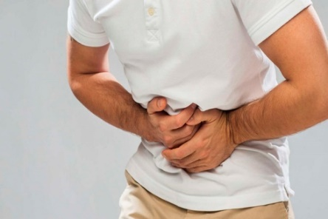
Клінічний випадок 1
Пацієнт Л., 58 років, скаржиться на болі в епігастрії , які виникають під час їжі, та під час ходьби чи іншого фізичного навантаження. Інколи турбують головні болі пульсуючого характеру у скронях.
Подекуди буває здуття живота після вживання жирної та смаженої їжі, але пацієнт практично завжди застосовує креон 25 000 МО під час вживання провокаційної їжі.

Slide 5
Клінічний випадок 1
15 років тому був встановлений діагноз хронічного панкреатиту. За рахунок розумного підходу до харчування госпіталізацій з приводу панкреатиту за всі ці роки не було. Алкоголь вживає рідко і в невеликій кількості.
Нормалізував вагу, займається у тренажерному залі з “залізом” тричі на тиждень.
Доволі часто нервує, “стреси ” не заїдає і не запиває, пробує медитувати

Slide 6
Клінічний випадок 1
При обстеженні:
стан задовільний, вага 78 кг, ІМТ – 24,3 кг/м2
шкіряні покриви рожеві
діастазу прямих мязів живота немає
живіт при пальпації болючий в епігастрії
печінка і селезінка не збільшена
АТ – 144/90 мм рт ст, ЧСС – 78 на 1 хв.
Копрограма: поодинокі краплі нейтрального жира
ЗАК та БАК: без особливостей, панкреатична амілаза в межах референтних значень
УЗД ОЧП: пневматоз кишківника

Slide 7
Клінічний випадок 1
Який ймовірний діагноз?
Хронічний панкреатит
Кила стравоходного отвору діафрагми
Виразка тіла шлунку

Slide 8
Клінічний випадок 1
ФГДС : еритематозна гастропатія з вогнищевою атрофією
рН – 3,5
НР-тест - негативний

Slide 9
Клінічний випадок 1
Який ймовірний діагноз?
Хронічний панкреатит
Кила стравоходного отвору діафрагми
Виразка тіла шлунку

Slide 10
Клінічний випадок 1
При обстеженні: стан задовільний, вага 78 кг, ІМТ – 24,3 кг/м2, шкіряні покриви рожеві, діастазу прямих мязів живота немає, живіт при пальпації болючий в епігастрії, печінка і селезінка не збільшена, АТ – 144/90 мм рт ст, ЧСС – 78 на 1 хв.
При аускультації органів черевної порожнини систолічний шум в епігастральній області, при пальпації з затримуванням пальпюючої руки в епігастрії - пульсація
Копрограма: поодинокі краплі нейтрального жира
ЗАК та БАК: без особливостей, панкреатична амілаза в межах референтних значень
УЗД ОЧП (піcля підготовки): незначне ущільнення тканини й неоднорідність структури підшлункової залози, аневризматичне розширення черевного відділу аорти

Slide 11
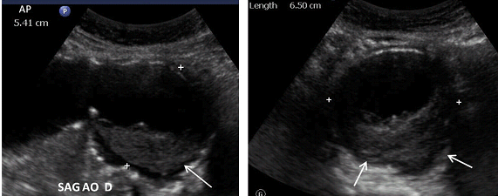
Діагноз – аневризма черевного відділу аорти
Супутній діагноз – хронічний панкреатит, ремісія

Slide 12
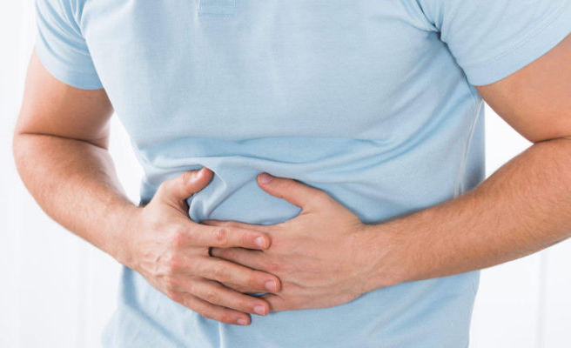
Клінічний випадок 2
Пацієнт Д., 58 років, скаржиться на болі в епігастрії , які виникають під час їжі, та під час ходьби чи іншого фізичного навантаження. Якщо біль виникає під час фізичного навантаження, то зупинка призводить до поступового тамування болю.
Подекуди буває здуття живота після вживання жирної та смаженої їжі, але пацієнт практично завжди застосовує креон 25 000 МО під час вживання провокаційної їжі.

Slide 13
Клінічний випадок 2
15 років тому був встановлений діагноз хронічного панкреатиту. За рахунок розумного підходу до харчування госпіталізацій з приводу панкреатиту за всі ці роки не було.
У батька хворого був рак голівки підшлункової залози, від якого він помер у 60-річному віці
2 роки тому з приводу гострого коронарного синдрому виконано ургентне стентування огинаючої гілки лівої коронарної артерії. Постійно приймає аспірин-кардіо.

Slide 14
Клінічний випадок 2
Який ймовірний діагноз?
Хронічний панкреатит, загострення
Рак підшлункової залози
НПЗ-індукована гастропатія
Кила стравоходного отвору діафрагми
Аневризма черевного відділу аорти

Slide 15
Клінічний випадок 2
При обстеженні:
стан задовільний, вага 84 кг, ІМТ – 25,3 кг/м2
шкіряні покриви рожеві
діастазу прямих мязів живота немає
живіт при пальпації болючий в епігастрії , пульсації немає
печінка і селезінка не збільшена
АТ – 134/82 мм рт ст, ЧСС – 78 на 1 хв.
Копрограма: поодинокі краплі нейтрального жиру
ЗАК та БАК: без особливостей, панкреатична амілаза в межах референтних значень
УЗД ОЧП: незначне ущільнення тканини й неоднорідність структури підшлункової залози

Slide 16
Клінічний випадок 2
Який ймовірний діагноз?
Хронічний панкреатит, загострення
Рак підшлункової залози
НПЗ-індукована гастропатія
Кила стравоходного отвору діафрагми
Аневризма черевного відділу аорти

Slide 17
Клінічний випадок 2
ФГДС : еритематозна гастропатія з вогнищевою атрофією
рН – 4,0
НР-тест - негативний

Slide 18
Клінічний випадок 2
Який ймовірний діагноз?
Хронічний панкреатит, загострення
Рак підшлункової залози
НПЗ-індукована гастропатія
Кила стравоходного отвору діафрагми
Аневризма черевного відділу аорти

Slide 19
Клінічний випадок 2
Пацієнт Д., 58 років, скаржиться на болі в епігастрії , які виникають під час їжі, та під час ходьби чи іншого фізичного навантаження. Якщо біль виникає під час фізичного навантаження, то зупинка призводить до поступового тамування болю.
2 роки тому з приводу гострого коронарного синдрому виконано ургентне стентування огинаючої гілки лівої коронарної артерії. Постійно приймає аспірин-кардіо.
Ішемічна хвороба кишківника ?

Slide 20
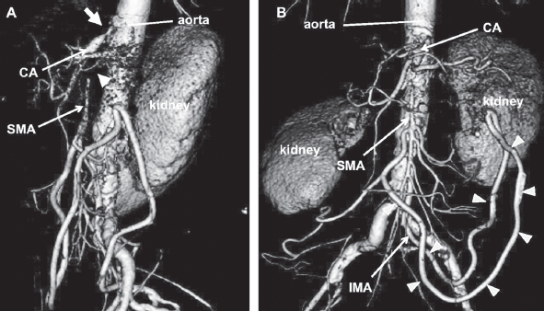
Клінічний випадок 2
Проба з нітратами
Ангіографія черевного стовбура

Slide 21
Алгоритм курації пацієнта з розшаровуючою аневризмою аорти
Повернемося до нашої теми…

Slide 22
Пацієнт І., 44 років, викликав бригаду “швидкої допомоги” з приводу інтенсивного болю за грудиною, який віддає в спину. Біль надзвичайної інтенсивності, який неможливо терпіти.
Захворів близько 40-45 хвилин тому, після того як самотужки спробував зсунути шафу у вітальні. Практично одразу викликав “швидку допомогу”.

Slide 23

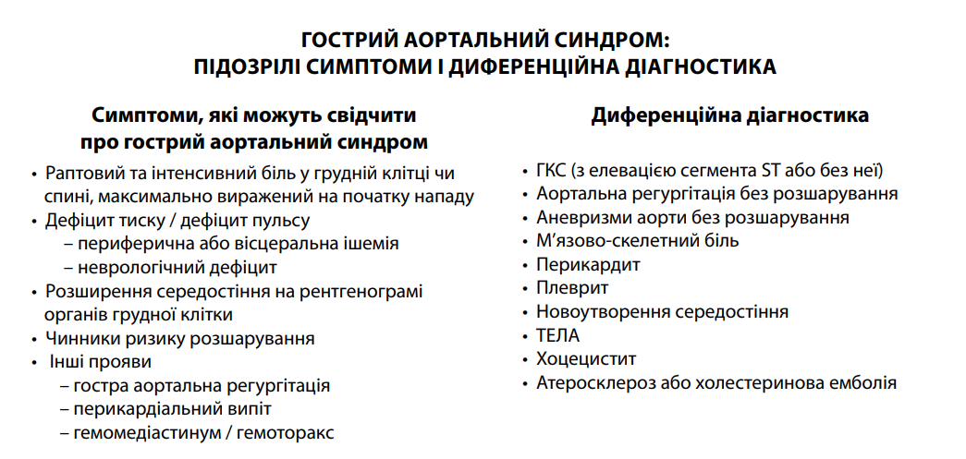

Slide 24
При огляді: астенік, зріст 178 см, вага 64 кг, райдужка голуба; пальці “павукоподібні”, холодні.
Блідість шкіри, температура тіла – 36,0 °С
М´язи та межреберні проміжки грудної клітки при пальпації безболісні з усіх боків.
Тони серця звучні, діастолічний шум над аортальним клапаном (проводиться у т.Боткіна), АТ – 94/68 мм рт ст, ЧСС – 104 на 1 хв., дефіцит пульсу – 34-38 уд/хв.
Дихання везикулярне, шуму тертя плеври немає .
Живіт м´який, болючий при пальпації в епігастрії.

Slide 26
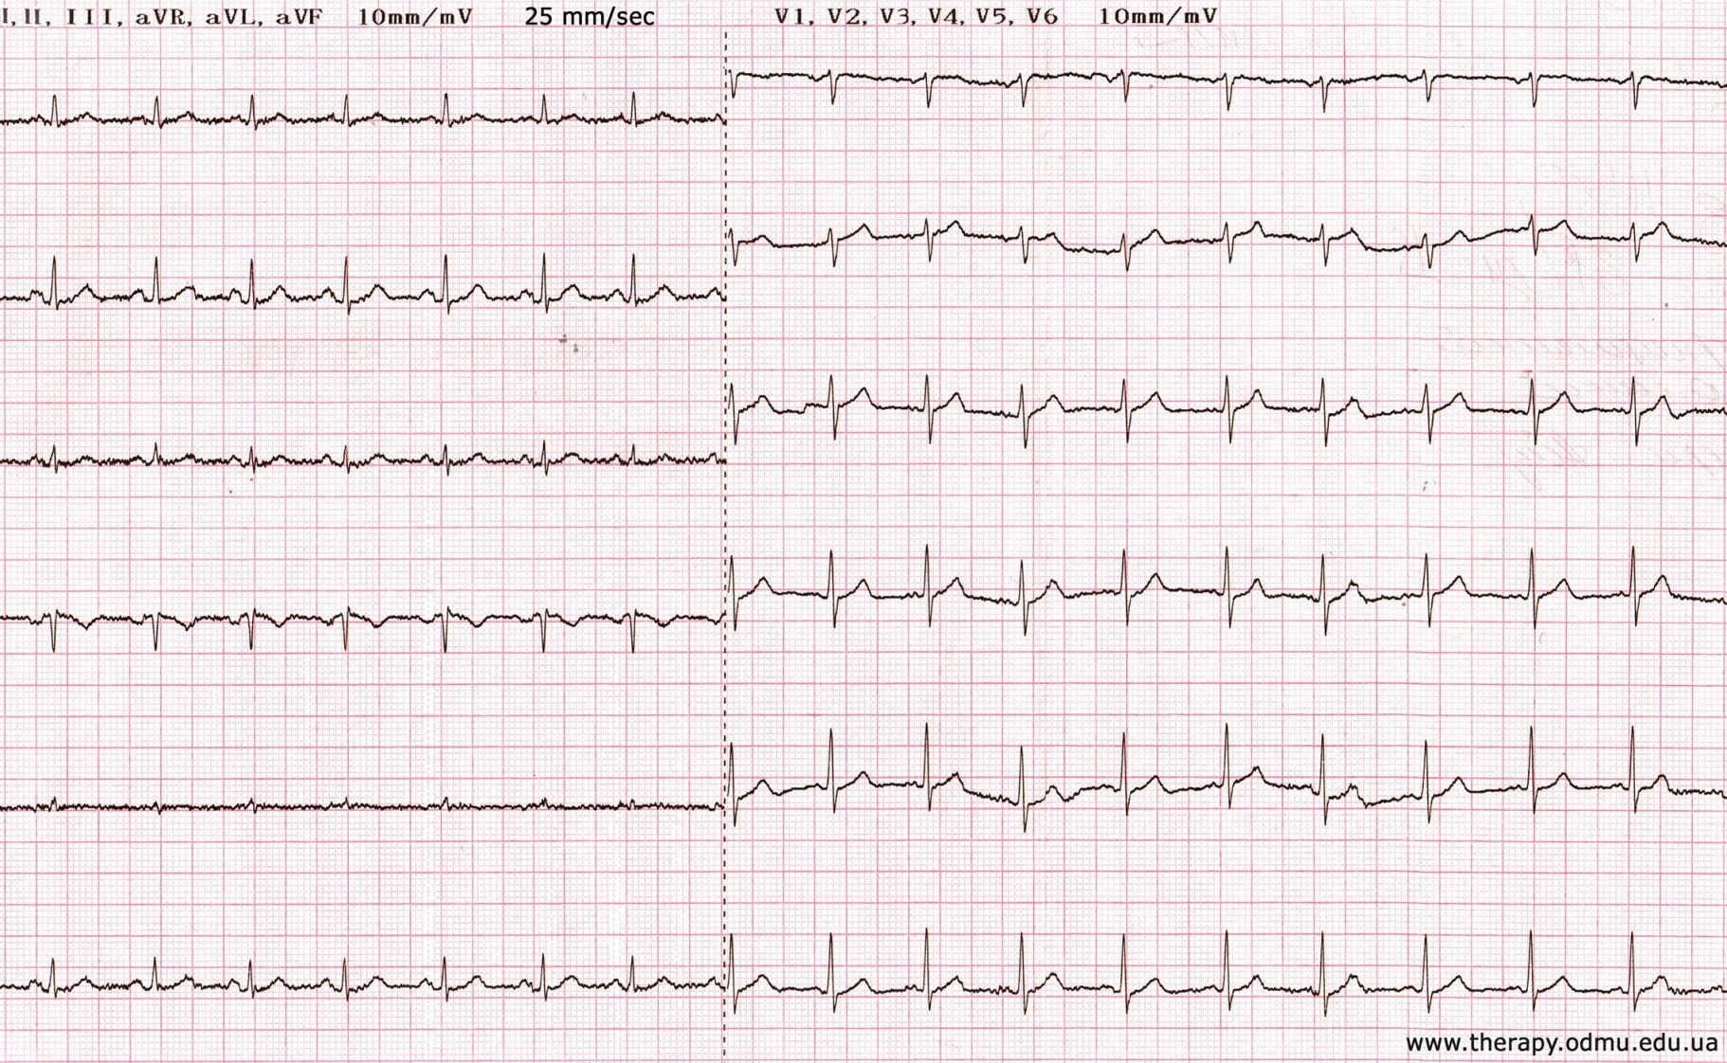
Пацієнт І. , ЕКГ

Slide 27
Пацієнт І. знеболений, транспортований до стаціонару

Slide 28
При огляді: астенік, зріст 178 см, вага 64 кг, райдужка голуба; пальці “павукоподібні”, холодні.
Блідість шкіри, температура тіла – 36,0 °С
М´язи та межреберні проміжки грудної клітки при пальпації безболісні з усіх боків.
Тони серця звучні, діастолічний шум над аортальним клапаном (проводиться у т.Боткіна), АТ – 94/68 мм рт ст, ЧСС – 104 на 1 хв., дефіцит пульсу – 34-38 уд/хв.
Дихання везикулярне, без шуму тертя плеври.
Живіт м´який, болючий при пальпації в епігастрії.

Slide 29
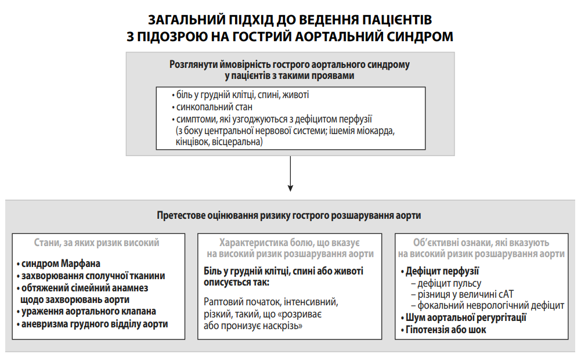

Slide 30
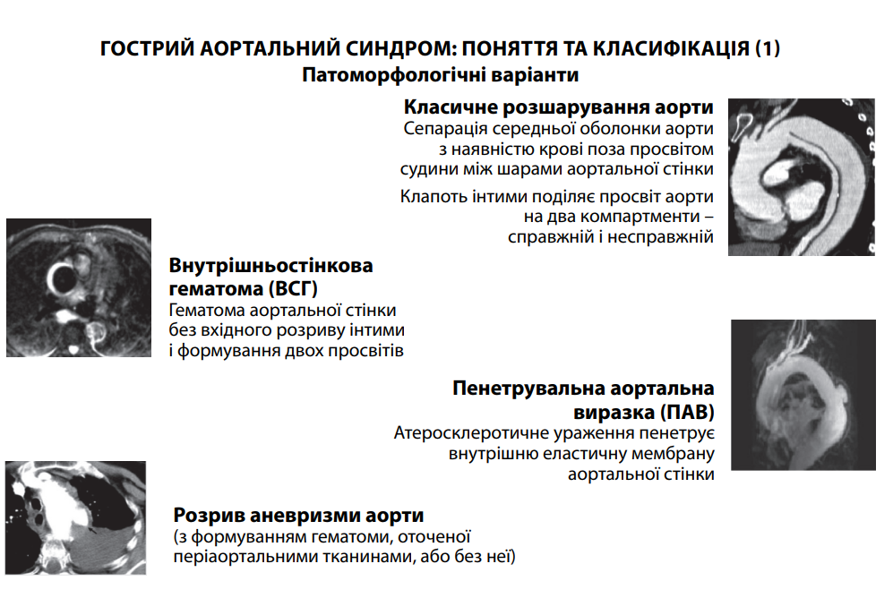
Розшарування аорти як варіант гострого аортального синдрому

Slide 31
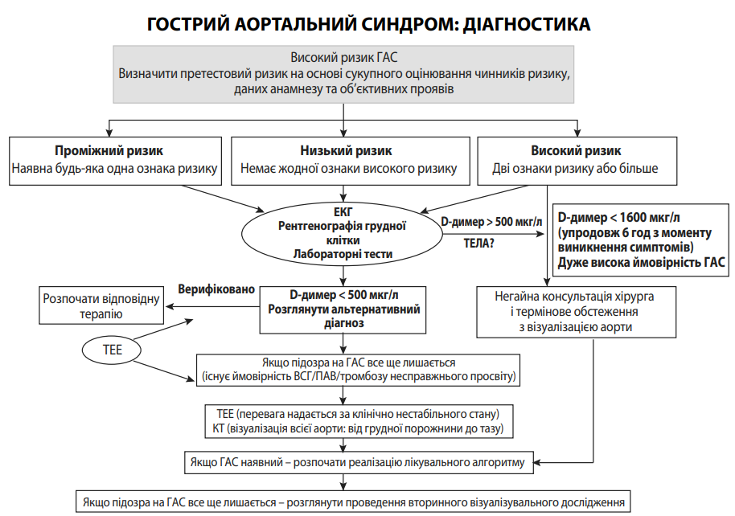
Діагностика в прийомному відділенні

Slide 32
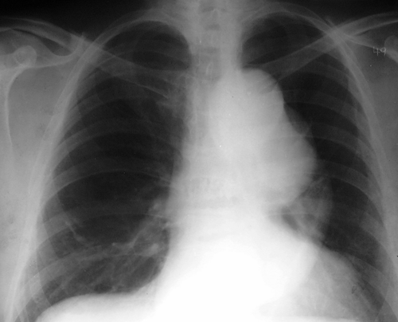
Рентгенографія ОГК + Д-дімер
Д-дімер –
850 мкг/л

Slide 34
Діагностика в прийомному відділенні

Slide 35
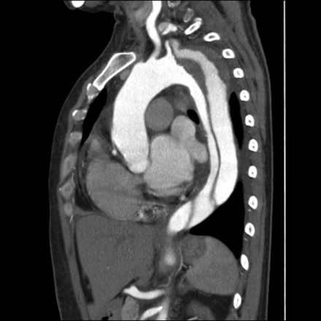
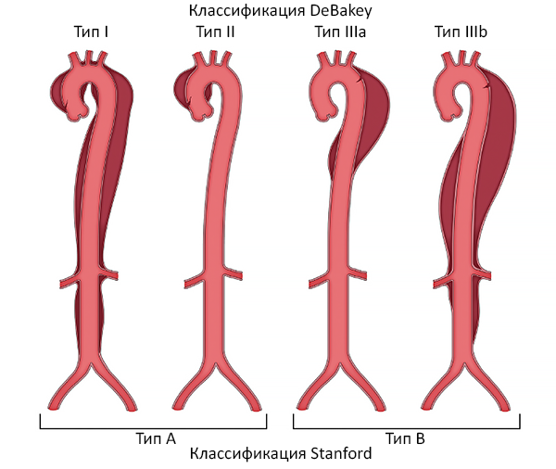
КТ ОГК з контрастуванням

Slide 36
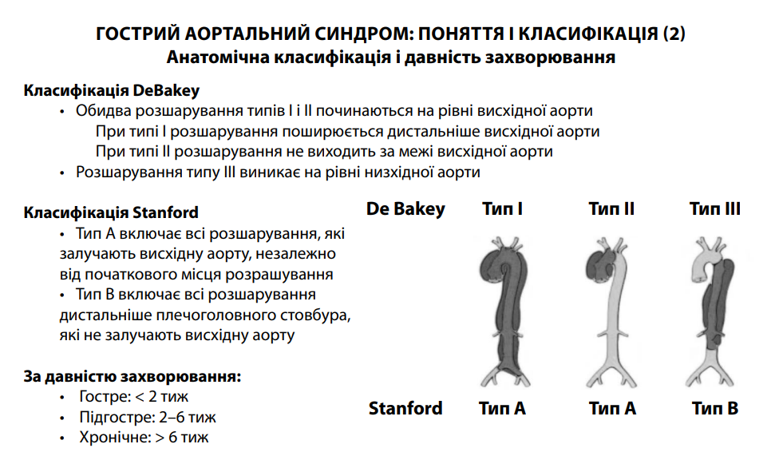

Slide 37
Діагностика в прийомному відділенні
Тип III B

Slide 38
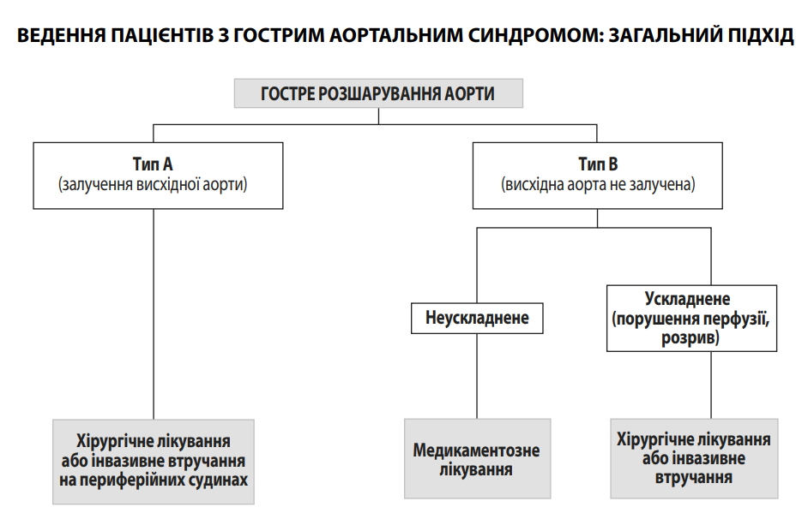

Slide 39
